Slide 1

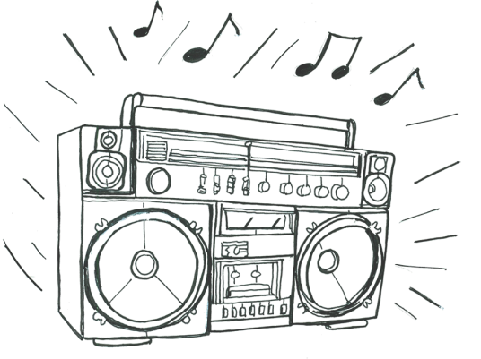
Projeto Individual
Por: Eduardo Gabriel Rodrigues Vitorino

Slide 2
Meu Tema:
Site de playlist de musica para treinar
Onde começa
Motivos pela escolha do tema
Um pouco sobre mim
Um tema estranho...

Slide 3



Meus Valores:
Disciplina:
Resiliência:
Foco:

Slide 4
Maior Dificuldade:
Colocar a cabeça no lugar
Dimensionar ideias
Procrastinar
Organizar meu tempo

Slide 5
Maior superação:
Não ter medo do desconhecido
Aprender uma linguagem nova
Reconhecer meu potencial

Slide 6
Então apresentamos...

Slide 7

Treine do seu jeito
Contextualização
Justificativa
Objetivo

Slide 8
Vamos para o Site...

Slide 9
Perguntas técnicas
Vamos lá!!!

Slide 10
Agradecimentos...
Obrigado a todos

